Slide 1

5. Chemie vybraných těžkých prvků
Přírodní nuklidy Th, U
Transuranové prvky (metody přípravy, chemie, ostatní využitelné vlastnosti)
Nejnovější objevy, nové prvky

Slide 2
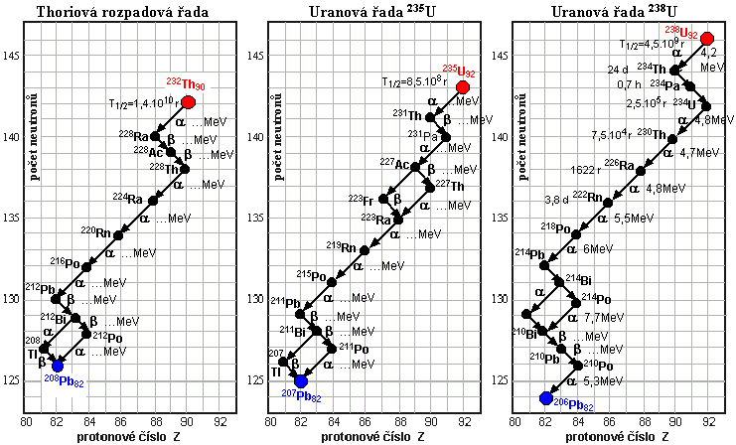
Přirozené přeměnové řady
Typ řady
n+0
n+3
n+2
existuje i umělá řada neptuniová (začíná ²³⁷Np, končí ²⁰⁹Bi, neobsahuje izotop radonu)
n+1

Slide 3
postupnými přeměnami α a β- se snižuje Z i A až vzniká stabilní nuklid olova
obecný symbol přeměnové řady….. n + x , kde x = 1-4
do příslušné řady patří nuklid, který vyhovuje podmínce: nukleonové číslo se vydělí 4, dostaneme celé číslo a zbytek, který odpovídá symbolu x
pokud je řada v trvalé radioaktivní rovnováze (tj. vyskytuje se v přírodních materiálech), pak platí, že radioaktivity jednotlivých členů řady jsou stejné
pokud dojde k porušení rovnováhy, což může nastat např. při zpracování uranové rudy, pak se zbytek řady odseparuje a rovnováha se začne velmi pomalu obnovovat
v každé řadě se vyskytuje určitý izotop radonu, který poskytuje krátkodobý nebo dlouhodobý aktivní depozit. Nejdelší poločas má ²²²Rn (3,8 dne) z řada n+2
➢
existuje i umělá řada neptuniová (začíná ²³⁷Np, končí
²⁰⁹Bi, neobsahuje izotop radonu) -
n+1

Slide 4
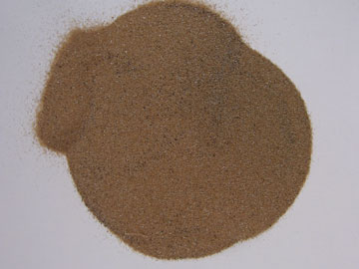
Thorium
Výskyt thoria v přírodě
Průměrný obsah thoria v zemské kůře je 8 ppm. V přírodě se thorium ve formě izotopu ²³²Th, obvykle v doprovodu lanthanoidů, vyskytuje zejména v monazitových horninách.
Známými minerály thoria jsou např. thorit (huttonit) ThSiO₄, thorianit ThO₂, brabantit CaTh(PO₄)₂, ekanit ThCa₂Si₈O₂₀, brockit (Ca,Th,Ce)(PO₄)·(H₂O), thorutit (Th,U,Ca)Ti₂(O,OH)₆.
Monazitový písek
směsné fosforečnany typu (Ce, La, Th, Nd, Y)PO₄, ve kterých je hmotností podíl thoria až 6 %
Ve sloučeninách vystupuje thorium nejčastěji v oxidačním stupni IV, chemické vlastnosti sloučenin čtyřmocného thoria se velmi podobají vlastnostem sloučenin titanu.

Slide 5
Výroba thoria
Výroba thoria se provádí alkalickým nebo kyselým loužením rudných koncentrátů.
Alkalický postup spočívá v působení NaOH při zvýšené teplotě. Vzniklé nerozpustné oxidy thoria a uranu se rozpustí v horké kyselině chlorovodíkové. Oddělení thoria od uranu se provádí kapalinovou extrakcí.
Při kyselém postupu se rudný koncentrát podrobí působení koncentrované kyseliny sírové, vznikne roztok sloučenin thoria znečištěný kovy vzácných zemin. Po převedení na šťavelany se na základě rozdílné rozpustnosti oddělí šťavelan thoria od šťavelanů vzácných zemin.
Výsledným produktem obou postupů je práškové thorium, které se převádí na kompaktní kov slinováním nebo vakuovým přetavováním.
Čisté thorium se připravuje tepelným rozkladem jodidu ThI₄, redukcí oxidu thoričitého vápníkem nebo elektrolýzou taveniny podvojného fluoridu ThF₄.KF.

Slide 6
Chemické vlastnosti a reakce thoria
Thorium je radioaktivní prvek – což znamená, že všechny jeho izotopy jsou radioaktivní
šedý, měkký a tažný kov, vzhledem podobný platině.
Práškové thorium je pyroforické, kovové thorium se na vzduchu vznítí při zahřátí na teplotu 130°C.
Při laboratorní teplotě reaguje s fluorem za vzniku fluoridu thoričitého ThF₄, při teplotách okolo 500°C reaguje thorium s ostatními halogeny za vzniku halogenidů typu ThX₄ a se sírou za vzniku sulfidu thoričitého ThS₂ s příměsí sulfidu thoritého Th₂S₃. Při vyšších teplotách reaguje také s dusíkem za vzniku nitridu Th₃N₄ a s křemíkem za vzniku silicidu ThSi₂.
Při zahřátí na teplotu 250°C na vzduchu hoří za vzniku oxidu thoričitého ThO₂.
Za teploty od 150°C probíhá reakce thoria s vodní párou za vzniku hydroxidu thoričitého a vývoje vodíku:
Th + 4H₂O → Th(OH)₄ + 2H₂

Slide 7
Izotop | poločas rozpadu | druh rozpadu | produkt rozpadu
²⁰⁹Th | 3,8 ms | α | ²⁰⁵Ra
²¹⁰Th | 9 ms | α (99 %)/ε (1 %) | ²⁰⁶Ra (α) ²¹⁰Ac (ε)
²¹¹Th | 40 ms | α | ²⁰⁷Ra
²¹²Th | 30 ms | α (99,7 %)/ε (0,3 %) | ²⁰⁸Ra (α) ²¹²Ac (ε)
²¹³Th | 144 ms | α | ²⁰⁹Ra
²¹⁴Th | 100 ms | α | ²¹⁰Ra
²¹⁵Th | 1,2 s | α | ²¹¹Ra
²¹⁶Th | 26 ms | α (99,99 %)/ ε (0,01 %) | ²¹²Ra (α) ²¹⁶Ac (ε)
²¹⁷Th | 241 μs | α | ²¹³Ra
²¹⁸Th | 117 ns | α | ²¹⁴Ra
²¹⁹Th | 1,05 μs | α | ²¹⁵Ra
²²⁰Th | 9,7 μs | α (100,00 %)/ ε (2×10⁻⁷ %) | ²¹⁶Ra (α) ²²⁰Ac (ε)
²²¹Th | 1,68 ms | α | ²¹⁷Ra
²²²Th | 2,237 ms | α | ²¹⁸Ra
²²³Th | 0,6 s | α | ²¹⁹Ra
²²⁴Th | 0,81 s | α | ²²⁰Ra
²²⁵Th | 8,72 min | α (90 %)/ ε (10 %) | ²²¹Ra (α) ²²⁵Ac (ε)
²²⁶Th | 30,57 min | α | ²²²Ra
²²⁷Th | 18,68 d | α | ²²³Ra
²²⁸Th | 1,911 6 r | α (100 %)/ ε (10⁻¹¹ %) | ²²⁴Ra (α) ²²⁸Ac (ε)
²²⁹Th | 7 880 r | α | ²²⁵Ra
²³⁰Th | 75 400 r | α (100 %)/ ε (6×10⁻¹¹ %) | ²²⁶Ra (α) ²³⁰Ac (ε)
²³¹Th | 25,52 h | β⁻ (100 %)/ α (4×10⁻¹¹ %) | ²³¹Pa (β⁻) ²²⁷Ra (α)
²³²Th | 1,4×10¹⁰ r | α | ²²⁸Ra
²³³Th | 21,83 min | β⁻ | ²³³Pa
²³⁴Th | 24,10 d | β⁻ | ²³⁴Pa
²³⁵Th | 7,2 min | β⁻ | ²³⁵Pa
²³⁶Th | 37,3 min | β⁻ | ²³⁶Pa
²³⁷Th | 4,7 min | β⁻ | ²³⁷Pa
²³⁸Th | 9,4 min | β⁻ | ²³⁸Pa
Izotopy thoria

Slide 8
Reakce thoria s kyselinami a zásadami
Ve zředěných kyselinách i zásadách se thorium nerozpouští, ale je dobře rozpustné v lučavce královské a v dýmavé kyselině chlorovodíkové.
Dobře se rozpouští v koncentrované kyselině dusičné i chlorovodíkové za vzniku thoričité soli a vývoje vodíku, reakce thoria s těmito kyselinami je katalyzována přítomností fluoridových iontů:
3Th + 4HNO₃ + 12HCl → 3ThCl₄ + 4NO + 8H₂O
Th + 4HCl → ThCl₄ + 2H₂

Slide 9


Thorium jako potenciální štěpný materiál
Thorium je v jaderném reaktoru přeměňováno na ²³³U, který se dále přímo účastní další štěpné reakce a postupně se v tomto prostředí jaderně přeměňuje za vzniku energetického výtěžku. V tomto případě je do jaderného reaktoru vsazován poměrně nízký obsah thoria.
Cílem jaderné přeměny v reaktoru je příprava maximálního množství jader ²³³U, která jsou následně oddělena a slouží jako jaderné palivo v jiném atomovém reaktoru. Zde je naopak do jaderné reakce nasazeno maximální množství ²³²Th a přeměna na ²³³U je důležitější než energetický výtěžek procesu.
Zdrojem energie je v tomto případě až následné jaderné štěpení ²³³U v dalším reaktoru. Nevýhodou tohoto procesu je nutnost přepracování paliva z prvního reaktoru na čistý ²³³U, protože produkty vzniklé ozařováním thoria jsou značně silnými radioaktivními zářiči a separaci je třeba provádět za zvýšených bezpečnostních podmínek.

Slide 10
Další využití Th
Ve slitinách hořčíku zlepšují malé přídavky thoria mechanickou odolnost materiálu.
Thorium lze použít jako materiál elektrod pro obloukové svařování.
Ve sklářském průmyslu se přídavkem thoria do skloviny dociluje zvýšení indexu lomu a snížení rozptylu světla vyrobeného skla. Takové sklo slouží především jako materiál v optických aplikacích, např. čočky pro filmové kamery nebo vědecké přístroje.
Oxid thoričitý ThO₂ je značně odolný vůči vysokým teplotám a vyrábějí se z něj tavicí kelímky a chemické nádobí určené pro práci s agresivními materiály za vysokých teplot.
Oxid thoričitý je také využíván pro výrobu punčošek v plynových lampách.
Oxid thoričitý ThO₂ slouží jako průmyslový katalyzátor v chemickém průmyslu při výrobě kyseliny dusičné z amoniaku, při výrobě kyseliny sírové nebo při krakování ropy.

Slide 11
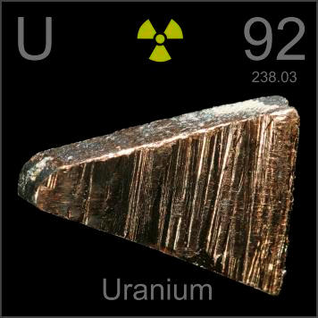
Uran

Slide 12
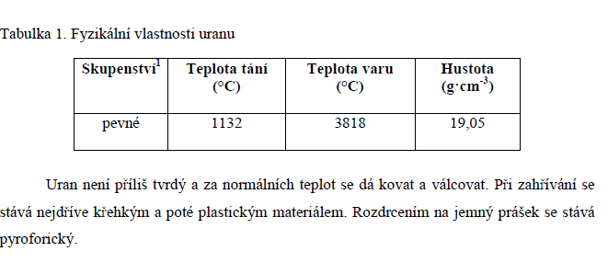
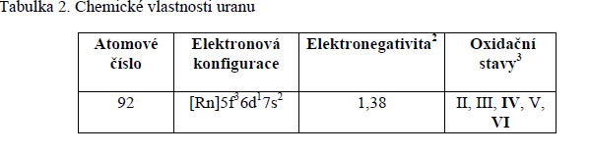
Obecné vlastnosti uranu

Slide 13
Příprava a výroba uranu
  UCl₄ + 2 Ca → U + 2 CaCl₂
  UCl₄ + 4 K → U + 4 KCl
Běžný způsob přípravy čistého kovového uranu pro použití v atomových reaktorech je založen na redukci fluoridu uraničitého kovovým vápníkem:
  UF₄ + 2 Ca → U + 2 CaF₂

Slide 14
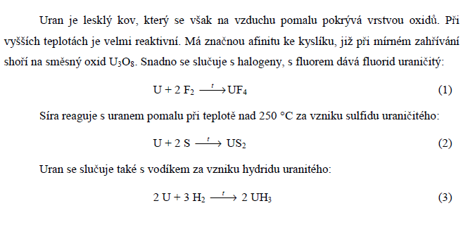

Slide 15
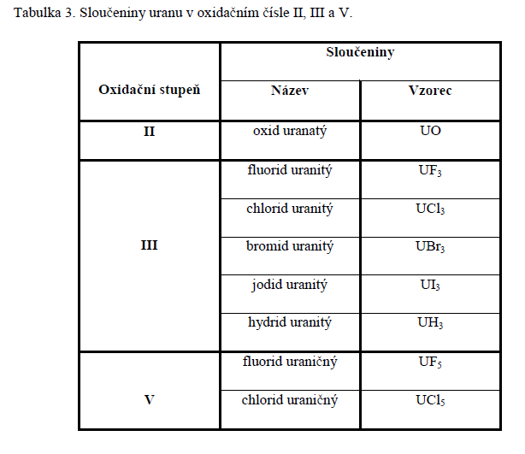

Slide 16
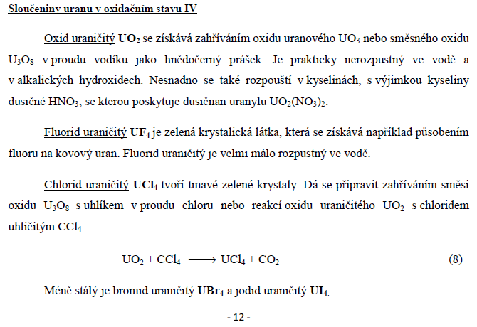
Uran (IV)

Slide 17
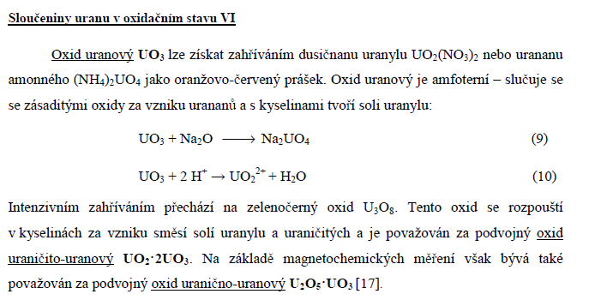
Uran (VI)

Slide 18
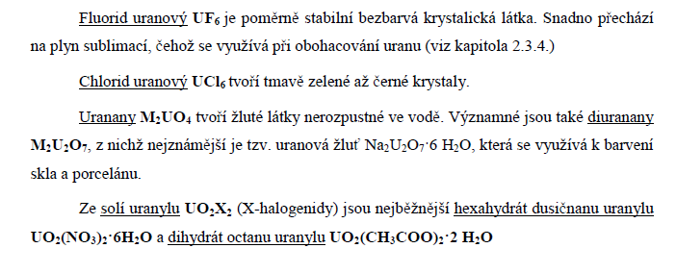

Slide 19
Použití urananů a sloučenin uranylu
Sloučeniny hexahydrát diurananu sodného (Na₂U₂O₇.6H₂O) a hexahydrát diurananu draselného (K₂U₂O₇.6H₂O) se dosud označují jako uranová žluť používající se k barvení skla, glazur a porcelánu (barví na žluto až žlutozeleno, přičemž fluoreskuje). Zřejmě se jím však dá barvit i oranžově až rudě. Míra tohoto použití se však v minulosti výrazně snížila. V Česku jsou podle Státního úřadu pro jadernou bezpečnost (SÚJB) 2 výrobci skla barveného uranem, podle je v Česku vyráběné sklo zdravotně zcela neškodné i při silně konzervativním přístupu hodnocení zdravotního rizika.
Ve fotografii se sloučenin (solí) uranu (např. UO₂(NO₃)₂ – dusičnan uranylu) používá k zesilování negativů, do tónovacích lázní, zesilovač světlotisku. Kvůli chemické toxicitě se dusičnan uranylu používá pro experimentální vyvolání patologického stavu ledvin u pokusných zvířat.
Octan uranylu UO₂(C₂H₃O₂)₂.2H₂O, NaUO₂(C₂H₃O₂) a diuranan amonný (NH₄)₂U₂O₇ má význam v analytické chemii.
Uran s obsahem karbidu je vhodným katalyzátorem pro syntézu amoniaku Haberovým-Boschovým způsobem.

Slide 20
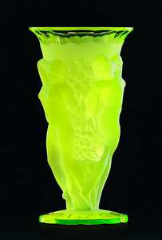
Soli uranylu představují nejběžnější formu sloučenin uranu = jde o tzv. radioaktivní materiál
Soli uranylu mají žlutozelenou barvu – používají se např. k barvení skla

Slide 21
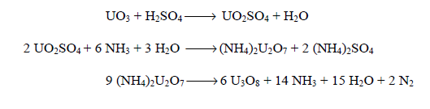
Zpracování uranové rudy
Uranová ruda se po mechanickém zpracování louží kyselinou sírovou. Z roztoku se poté zaváděním amoniaku získá uranový koncentrát, diuranan amonný (NH4)₂U₂O₇ tzv. žlutý koláč (yellow cake), který se používá pro výrobu jaderného paliva - provádělo se např. v Dolní Rožínce, dnes uzavřeno
Pozn: Loužení uranové rudy kyselinou sírovou přímo v podzemí (Stráž pod Ralskem) již bylo opuštěno – ekologická zátěž.

Slide 22
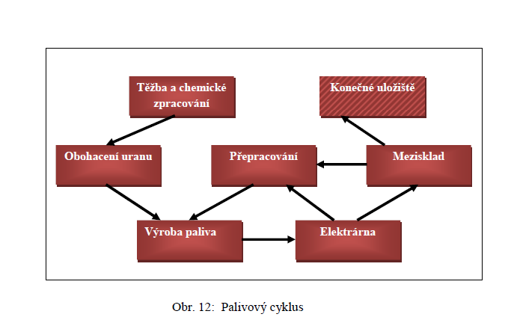
Využití uranu pro jaderně energetické účely

Slide 23
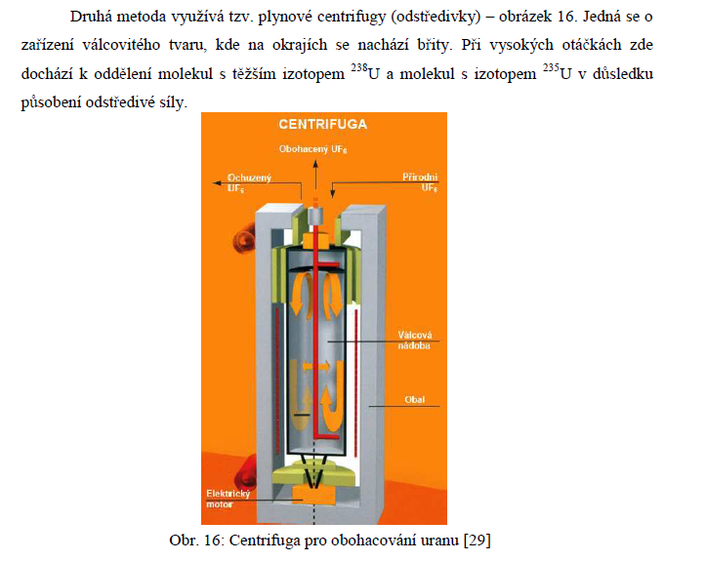
Obohacování uranu
První metoda– difuze pře pórovitou membránu dle Grahamova zákona

Slide 24
Jak funguje plynová centrifuga na obohacování uranu
V centrifuze o vysokých otáčkách dochází k dělení molekul jejich hmotnosti na základě rozdílného momentu hybnosti pohybujících se částic. Tento systém pracuje poměrně efektivně i pro poměrně hmotné částice s pouze mírně odlišnými hmotami a jeho účinnost je závislá především na rychlosti otáčení centrifugy.
Pro dělení izotopů uranu se tento systém prakticky výlučně prosadil v 70. letech 20. století a je dnes hlavním průmyslovým zdrojem obohaceného uranu.
Dříve se obvykle používaly rotačky s ocelovými lopatkami, dosahujícími rychlosti kolem 330 m/s (rychlost zvuku), v současné době se prosazují materiály z uhlíkových vláken s rychlostí 600 m/s a teoretické možnosti využití vlastností Kevlaru dávají předpoklad dosáhnout až 1 100 m/s.
Pro výrobu kvalitního štěpného materiálu je stále nezbytné použití kaskád odstředivek v řádu několika stovek až tisíc kusů, přesto je energetické náročnost procesu výrazně nižší, než při difuzním dělení izotopů.
Sleduj v tisku - Výroba obohaceného uranu v Íránu, plánuje se obohacení až na
50 % ²³⁵U

Slide 25
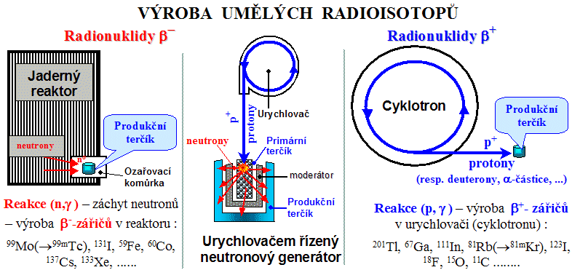
Určen především pro výrobu radioizotopů s urychlenými neutrony
Určen především pro výrobu radioizotopů s ostřelováním nabitými částicemi – proton, deuteron, helion a těžší ionty
Určen především pro výrobu radioizotopů s pomalými neutrony

Slide 26
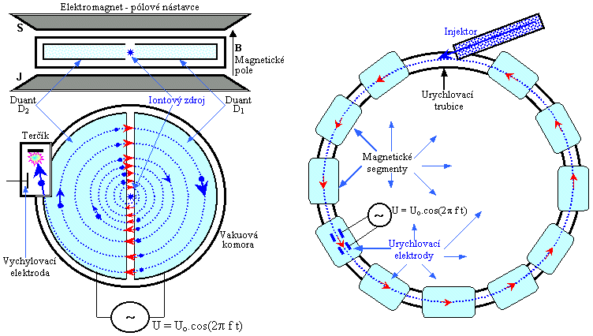
Cyklotron
Podle energie protonů může probíhat řada reakcí. Nejjednodušší z nich je radiační záchyt protonu (p, γ): ^{N}A_{Z} + p⁺ ® ^{N+1}B_{Z+1} + γ, nastávají však i reakce typu (p, p), (p, n), (p, d), (p, α), zvláště při vyšších energiích a u těžších jader.
Za účelem jaderné reakce a transmutace lze jádra ozařovat kromě protonů i jinými rychlými nabitými částicemi: deuterony d - dochází především k reakcím (d, n), (d, p), α-částicemi - nastávají reakce (α, p), (α, n) , popř. i těžšími jádry či ionty.

Slide 27
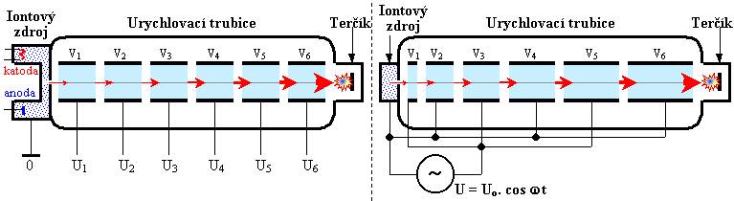
Lineární urychlovače
Lineární urychlovače urychlují nabité částice působením elektrického pole během jejich pohybu po lineární přímkové dráze. Lineární urychlovač se často zkráceně nazývá Linac (Linear accelerator).
Můžeme je rozdělit na elektrostatické (vysokonapěťové) a vysokofrekvenční. K urychlení částice dochází vždy v mezeře mezi segmenty urychlovače, na nichž se zvyšuje postupně napětí.
K urychlení protonů | 20 GeV
K urychlení ostatních jader (včetně uranu) | 30 MeV

Slide 28

Některé světové urychlovače
Název urychlovače | Laboratoř | Částice | Energie [GeV] | Rok
SLAC (Stanford Linear Accelerator Center ) | Stanford | e⁻ − e⁺ | 50 | 1966
Tevatron | Fermilab | p⁺ − p⁻ | 980 | 1987
LEP (Large Electron-Positron collider) | CERN | e⁻ − e⁺ | 100 | 1989
RHIC (Relativistic Heavy Ion Collider ) | Brookhaven | p−p, Au−Au, ... | 200 | 2000
LHC (Large Hadron Collider) | CERN | p−p, Pb−Pb, ... | 7000 | 2008
VLHC (Very Large Hadron Collider) - budoucnost ?? |  | p−p, ..... | ? >>LHC ? | ? >2030 ?
CLIC (Compact LInear Collider) - budoucnost ?? |  | e⁻ − e⁺ | 3000 | ??

Slide 29
Aktinoidy a transurany
Do samostatné skupiny aktinoidů je vyčleněno 14 vnitřně přechodných kovových prvků následujících za aktiniem.
Transurany jsou prvky, které následují v Mendělejevově periodické soustavě za uranem. V přírodě se běžně nevyskytují, všechny se připravují uměle.
Lehčí transurany, jako je neptunium, plutonium, americium a curium, jsou produkovány v lehkovodních jaderných reaktorech.
V 7. periodě se nachází radioaktivní aktinium, uměle připravené radioaktivní rutherfordium, dubnium, seaborgium, bohrium, hasičům, meitnerium, darmstadtium, roentgenium a copernicium. V podstatě se s nimi nedá chemicky pracovat – krátké poločasy přeměny, k dispozici jsou nevažitelná (a neviditelná) množství.

Slide 30
Lehčí transurany mají poměrně dlouhé poločasy přeměny a můžeme je tedy extrahovat z vyhořelého jaderného paliva chemickou cestou nejčastěji metodami kapalinové extrakce komplexotvornými činidly.
Výroba lehčích transuranů (Z ≤ 100) – probíhá v jaderném reaktoru
  ²³⁸U se pomalými neutrony neštěpí, probíhá záchytná reakce
²³⁸U(n,γ)²³⁹U (β-;23,5 min) ²³⁹Np
²³⁹Np (β-;2,3 dní)→ ²³⁹Pu (α; 2,44.10⁴ let)
Při provozu jaderného reaktoru se v proto v palivu,
které je převážně tvořeno ²³⁸U,
hromadí sekundární štěpný materiál
²³⁹Pu
Z tohoto nuklidu mohou při delším ozařování vznikat
záchytem neutronu i další radionuklidy
^{240,241,242}Pu

Slide 31
  V jaderném palivu termického reaktoru, který pracuje na principu štěpení ²³⁵U, se hromadí ²³⁷Np (počáteční nuklid neptuniové řady)
²³⁵U(n,γ)²³⁶U (n,γ) ²³⁷U
²³⁷U (β-;6,75 dní) → ²³⁷Np (α, 2,20. 10⁶ roků)
Z ²³⁸ U lze rovněž vyrobit ²³⁷Np
²³⁸U (n,2n)²³⁷U (β-;6,75 dní) → ²³⁷Np (α, 2,20. 10⁶ roků)

Slide 32
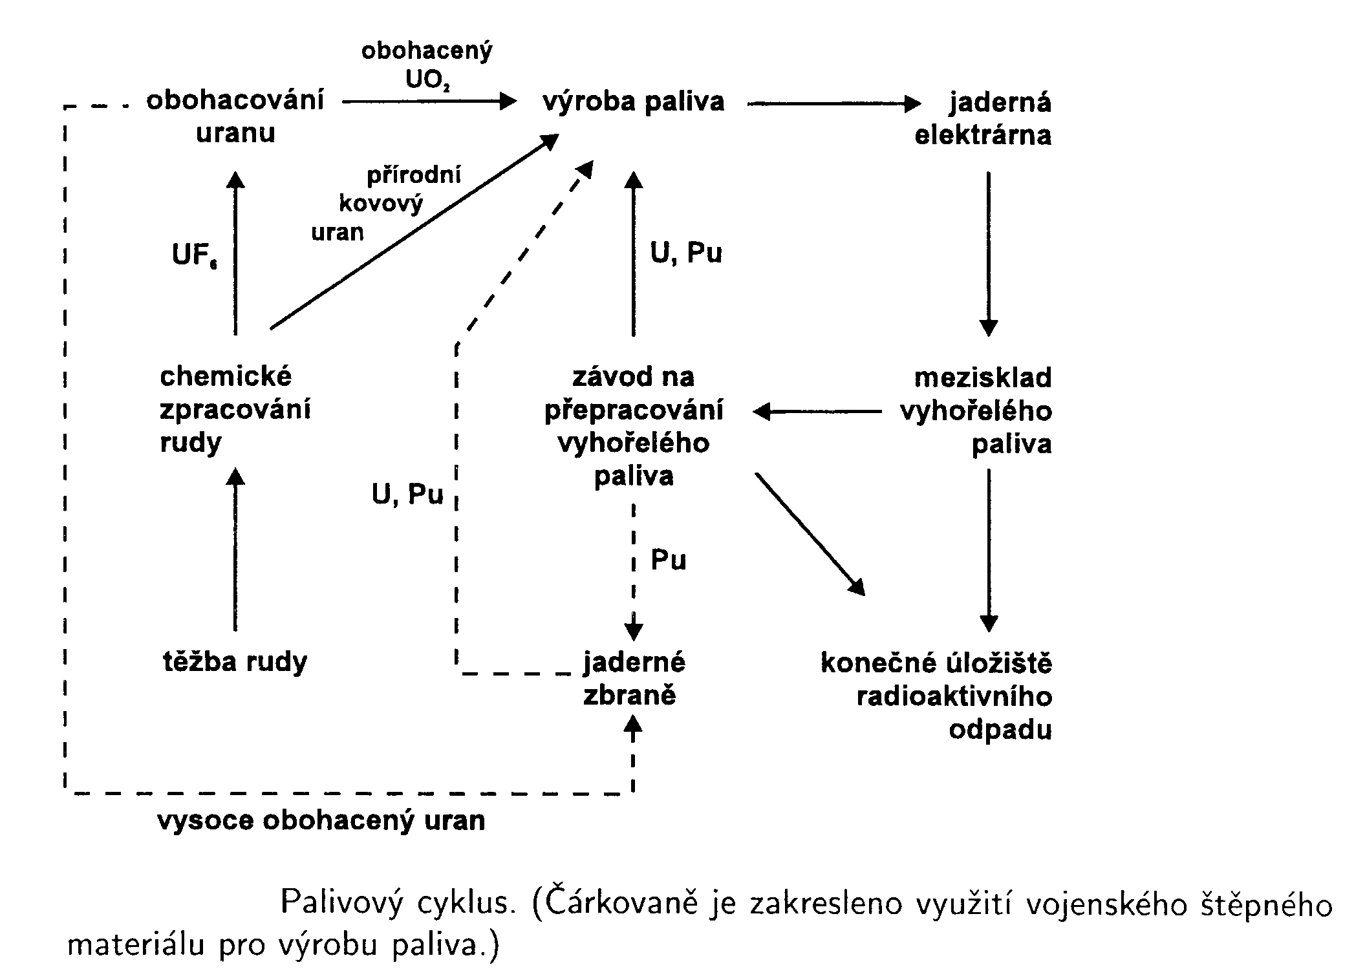
Získávání některých transuranů z použitého jaderného paliva

Slide 33
Těžší transurany
Příprava
Výchozí materiál ²³⁸U, nejtěžší nuklid, který se vyskytuje v přírodě.
Používají se dvě metody přípravy těžkých prvků:
  Záchyt neutronů v reaktoru s konstantním neutronovým proudem: množství připravených transuranů je limitováno konkurencí mezi procesem radiaktivní přeměny a jaderného štěpení. Toto je jediný proces poskytující važitelná množství trasuranů
  Neutronový záchyt v pulsním neutronovém proudu: Termonukleární explozí je produkován velmi intenzivní tok neutronů (10²³ – 10²⁵ neutronu×cm⁻³) po dobu 10⁻⁸ až 10⁻⁶ s. Během tohoto intenzivního neutronového bombardování vznikají izotopy uranu s vysokým přebytkem neutronů. Tato nestabilní jádra se násobnou emisí částic β⁻ stabilizují za vzniku izotopů s dlouhým poločasem přeměny
Bombardování těžkých prvků urychlenými ionty

Slide 34
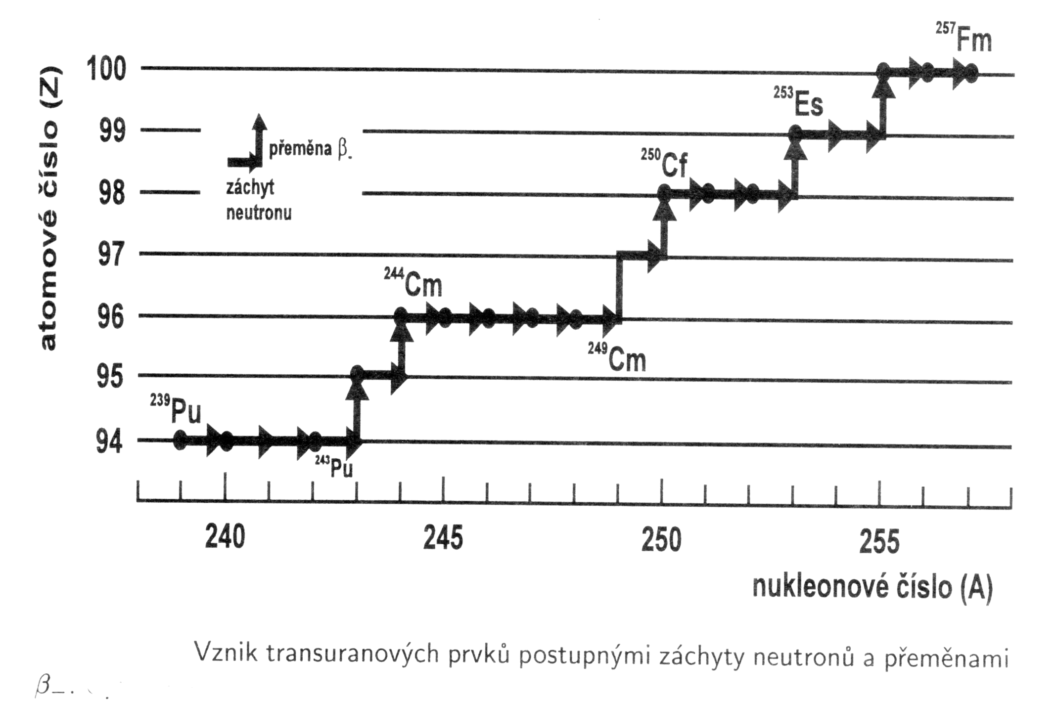
Záchyt neutronů s následnou přeměnou β ⁻

Slide 35
Jaderné reakce (bombardování) s kladnými projektily
Bombardováním lehkými částicemi (deuterony, α částice) získáme prvky s atomovým číslem vyšším o jednu až dvě jednotky
Pokud ale použijeme těžší ionty, např. ¹²C nebo ¹⁶O můžeme získat prvky s protonovým číslem vyšším o šest až deset jednotek oproti výchozímu jádru.

Slide 36
²⁴²Pu + ²²Ne → ²⁶⁰Rf + 4¹n
²⁴⁹Cf + ¹³C → ²⁵⁹Rf + 3¹n
²⁴⁹Cf + ¹²C → ²⁵⁸Rf + 3¹n
²⁵⁰Cf + ¹⁵N → ²⁶¹Db + 4¹n
²⁰⁹Bi + ⁵⁴Cr → ²⁶²Bh + ¹n
²⁴⁹Bk + ²²Ne → ²⁶⁶Bh + 5¹n
²⁰⁸Pb + ⁵⁸Fe → ²⁶⁵Hs + ¹n
²⁰⁹Bi + ⁵⁸Fe → ²⁶⁶Mt + ¹n
Příprava nových prvků bombardováním kladnými ionty

Slide 37
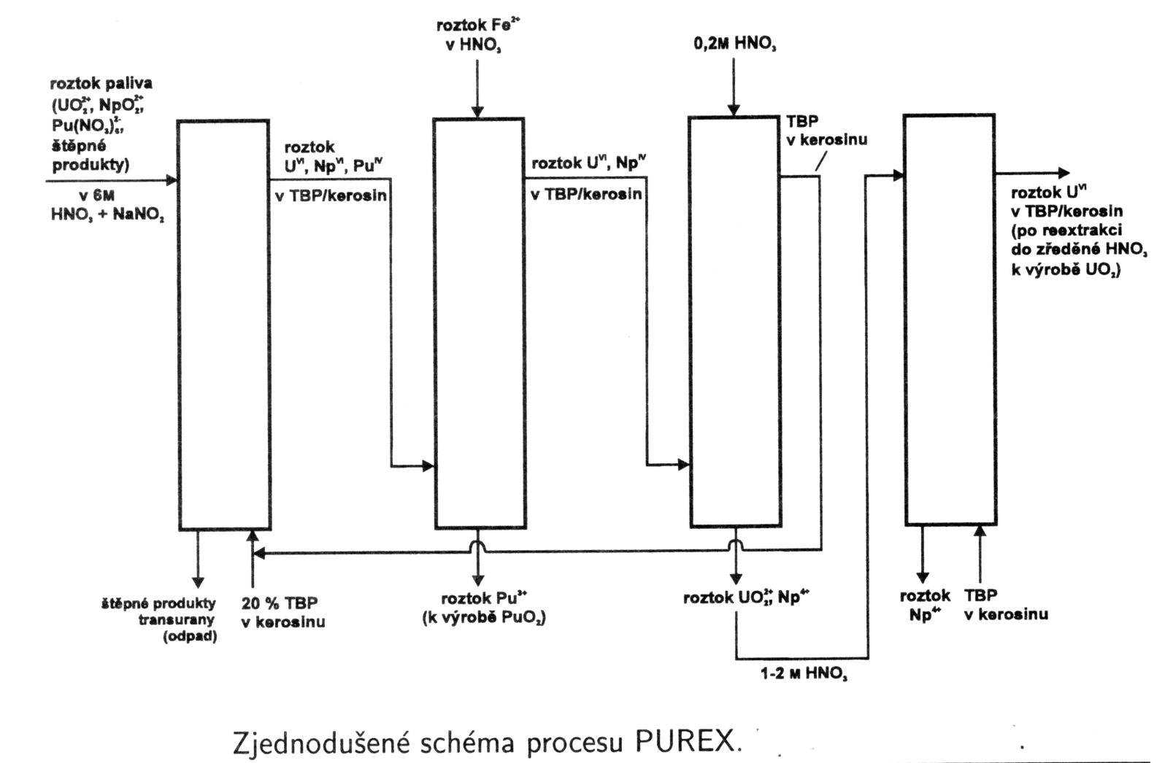
Získávání plutonia při přepracování použitého jaderného paliva – PUREX proces (Plutonium-uranium refining extraction)
Systém protiproudých extrakčních kolon – nahoře jevždy nástřik vodné fáze, spodem se odvádí „odpadní“ produkty ve vodné fázi. Extrakční rozpouštědlo se nastřikuje zespod, stoupá do horních částí kolony, extrakt v org. rozpouštědle se odebírá v horní části kolony a nastřikuje se do horní části sousední extrakční kolony
využívá se rozdílů v redoxním chování U, Np a Pu
extrakce se provádí TBP (tri n-butylfosfát) v kerosinu
nutno dbát na to, aby se nenahromadilo někde kritické množství Pu
(pro nasycený vodný roztok je to cca 500 g Pu)

Slide 38
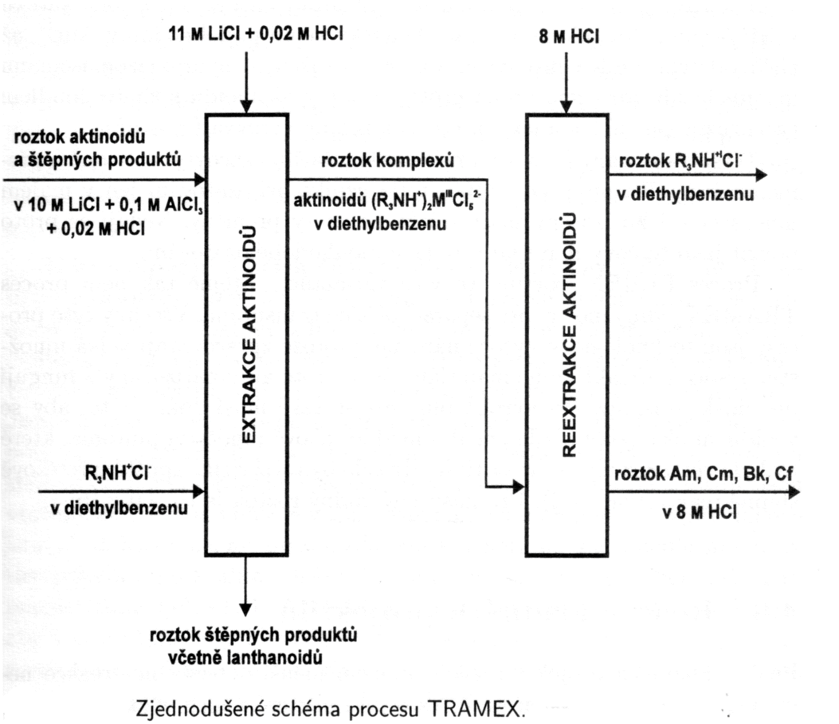
Separace těžších transuranů TRAMEX procesem
Tento proces je založen na extrakci iontových asociátů, opět v protiproudých extrakčních kolonách.
V koncentrovaném chloridovém prostředí tvoří transurany komplexní chloridové anionty, které tvoři s trialkylamonnými solemi do organické fáze extrahovatelný iontový asociát.

Slide 39
Kompletní periodická tabulka prvků
blok s |  | blok f |  |  |  |  |  |  |  |  |  |  |  |  |  | blok d |  |  |  |  |  |  |  |  |  | blok p
H |  |  |  |  |  |  |  |  |  |  |  |  |  |  |  |  |  |  |  |  |  |  |  |  |  |  |  |  |  |  | He
Li | Be |  |  |  |  |  |  |  |  |  |  |  |  |  |  |  |  |  |  |  |  |  |  |  |  | B | C | N | O | F | Ne
Na | Mg |  |  |  |  |  |  |  |  |  |  |  |  |  |  |  |  |  |  |  |  |  |  |  |  | Al | Si | P | S | Cl | Ar
K | Ca |  |  |  |  |  |  |  |  |  |  |  |  |  |  | Sc | Ti | V | Cr | Mn | Fe | Co | Ni | Cu | Zn | Ga | Ge | As | Se | Br | Kr
Rb | Sr |  |  |  |  |  |  |  |  |  |  |  |  |  |  | Y | Zr | Nb | Mo | Tc | Ru | Rh | Pd | Ag | Cd | In | Sn | Sb | Te | I | Xe
Cs | Ba | La | Ce | Pr | Nd | Pm | Sm | Eu | Gd | Tb | Dy | Ho | Er | Tm | Yb | Lu | Hf | Ta | W | Re | Os | Ir | Pt | Au | Hg | Tl | Pb | Bi | Po | At | Rn
Fr | Ra | Ac | Th | Pa | U | Np | Pu | Am | Cm | Bk | Cf | Es | Fm | Md | No | Lr | Rf | Db | Sg | Bh | Hs | Mt | Ds | Rg | Cn | Nh | Fl | Mc | Lv | Ts | Og
Tabulka je převzata z internetu, po stisknutí Ctrl + kliknutí na značku prvku se objeví podrobnější informace.

